Slide 1


Tento materiál byl vytvořen v rámci projektu Operačního programu Vzdělávání pro konkurenceschopnost.
Projekt MŠMT ČR | EU PENÍZE ŠKOLÁM
Číslo projektu | CZ.1.07/1.4.00/21.2146
Název projektu školy | Inovace ve vzdělávání na naší škole ZŠ Studánka
Šablona III/2 | Inovace a zkvalitnění výuky prostřednictvím ICT
SADA č. VI
Identifikátor: VY_32_INOVACE_SADA VI_Aj, DUM 16
Vzdělávací oblast: Jazyk a jazyková komunikace
Vzdělávací obor: Anglický jazyk
Název: Co se právě teď děje?
Autor: Mgr. Libuše Kocourková
Stručná anotace: Konverzace na téma Co se právě teď děje?
Metodické zhodnocení: Aktivita určená pro žáky osmých ročníků – pilotáž dne 17.10.2011, 8.A

Slide 2
NOW

Slide 3

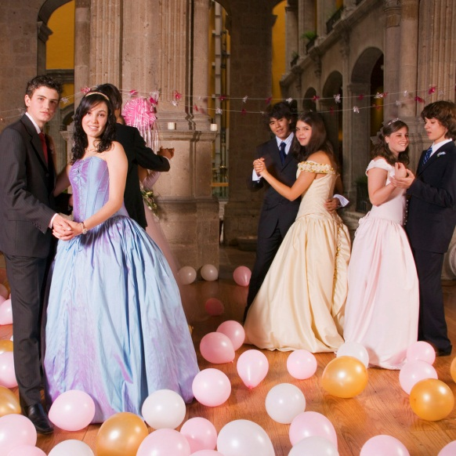

What are people doing?

Slide 4

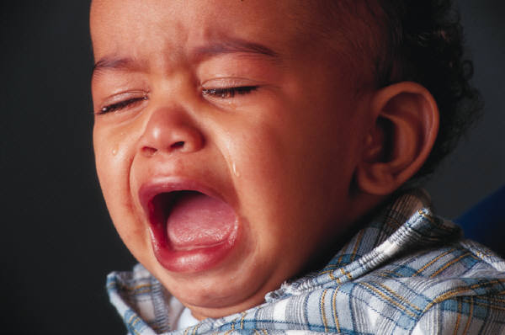



Slide 5

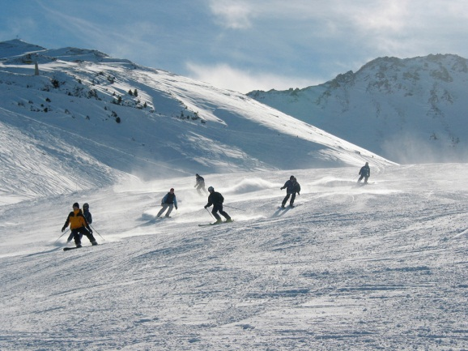

Slide 6


What are you doing now?

Slide 7
Metodický návod:
Snímek 3, 4, 5 – žáci popisují, co dělají osoby na obrázcích.
Snímek 6 – žáci říkají, co dělají oni sami v této chvíli. Obrázky mohou použít jako vzor.
Důležité je použití přítomného času průběhového ve všech větách!!!

Slide 8
Sources:
Obrázky vloženy z Klipartu.

